Slide 1

Présentation
Feifan PING
09/01/2025

Slide 2
Projet 1
L’équation de transport à vitesse constante
Condition initiale 1-périodique
Donner schémas numériques de différences finis
Étudier la convergence pour chaque schéma
Comparer la vitesse de la convergence

Slide 3
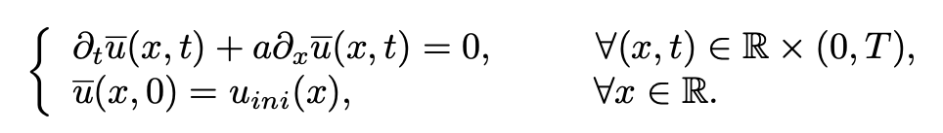
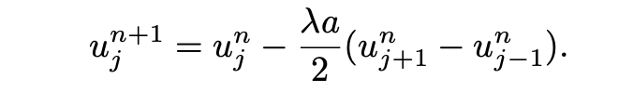
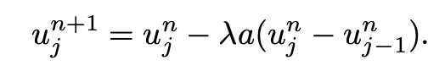
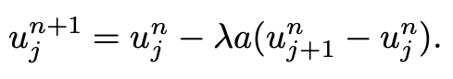
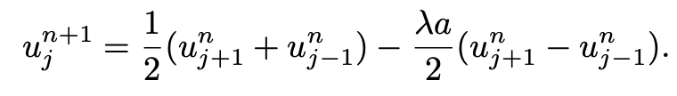
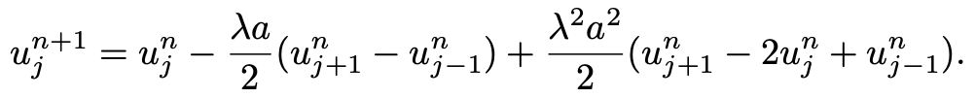
Projet 1 partie 1
Step 1: Analyse du problème
· Le problème se donne que:
· Donner la solution exacte pour cette problème —— Proposition 1
· Montrer que la solution exacte est 1-périodique par la condition initiale —— Exercice 1 & Exercice 2
· Donner les formes des schémas numériques:
(1) schéma centré |  | Temps: forward method; Espace: center method
(2) schéma décentré à gauche |  | Temps: forward method; Espace: backward method
(3) schéma décentré à droite |  | Temps: forward method; Espace: forward method
(4) schéma de Lax-Friedrichs |  | Modification du schéma centré
(5) schéma de Lax-Wendroff |  | Modification du schéma centré

Slide 4
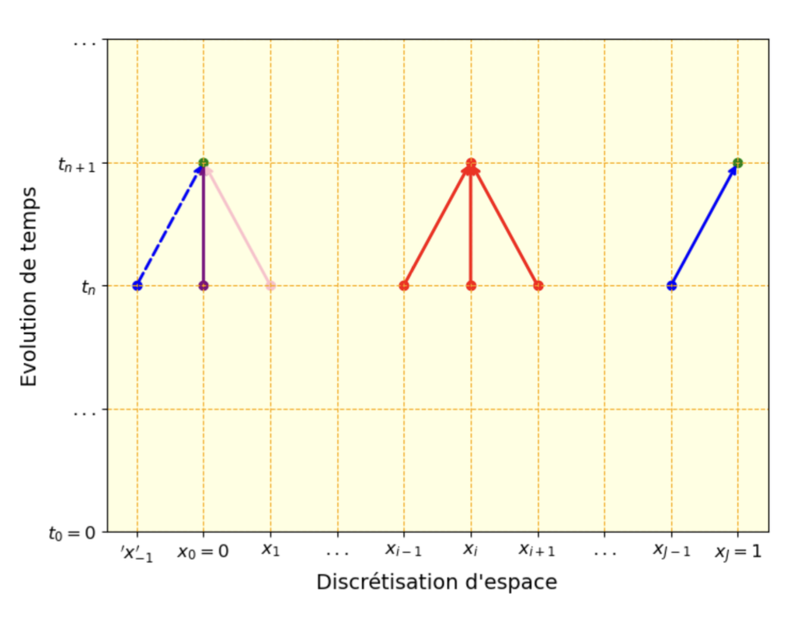
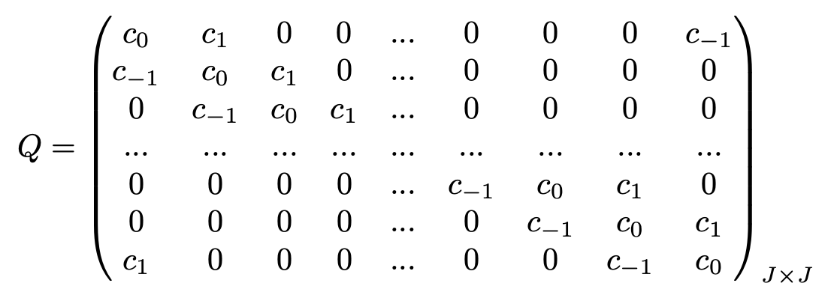
Projet 1 partie 1
Step 2: Code pour préciser les schémas
· Les notations dans ce problème:
J - nombre du maillage sur l’espace, différente de N du cours (nombre des points ajoutés dans [0, 1])
· Les fonctions définies dans le code.
schéma:
· Input: ∆x, ∆t, X = (xj)j, M, c−1,c0,c1 · Output: U_exact_M = (u_M^j )j, U numerique M = (u_M^j )_j, Q · Cette fonction est pour donner deux listes contenant les valeurs de u et u sur le maillage X. En particulier, elle a donné la matrice Q pour faire l’itération.

Slide 5
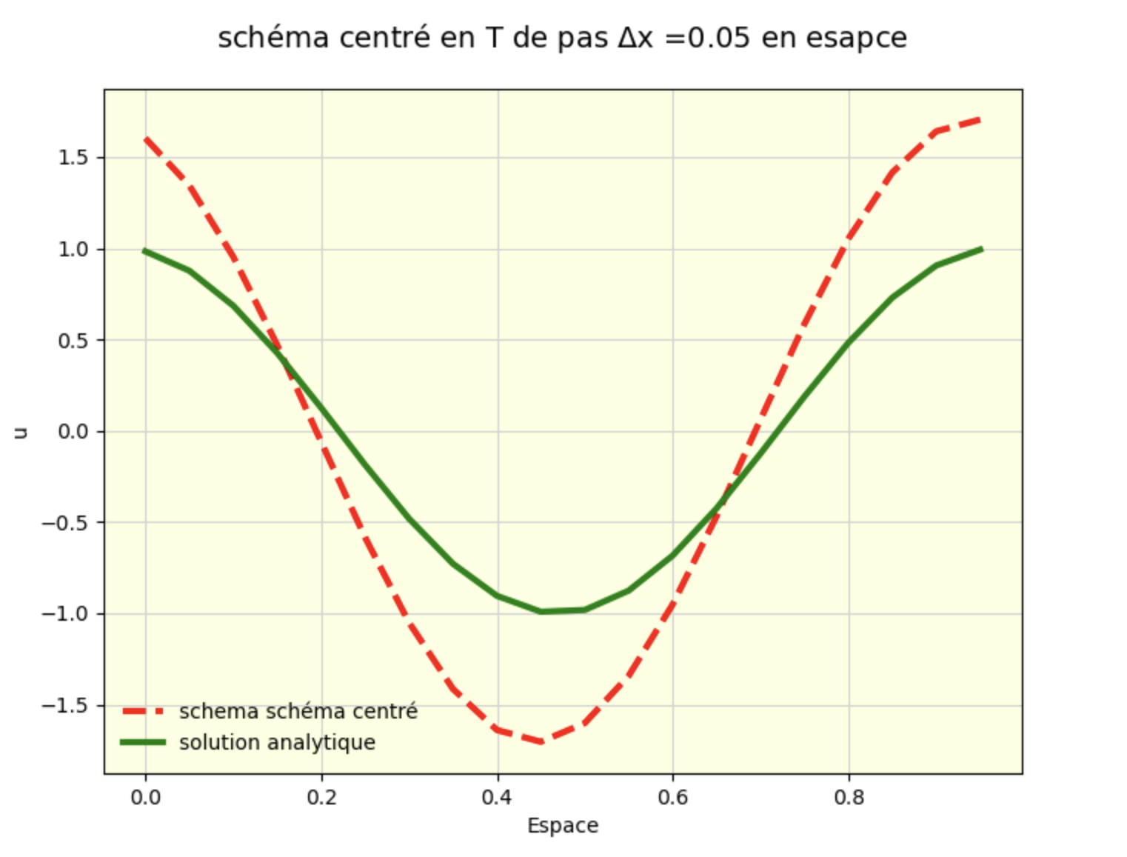
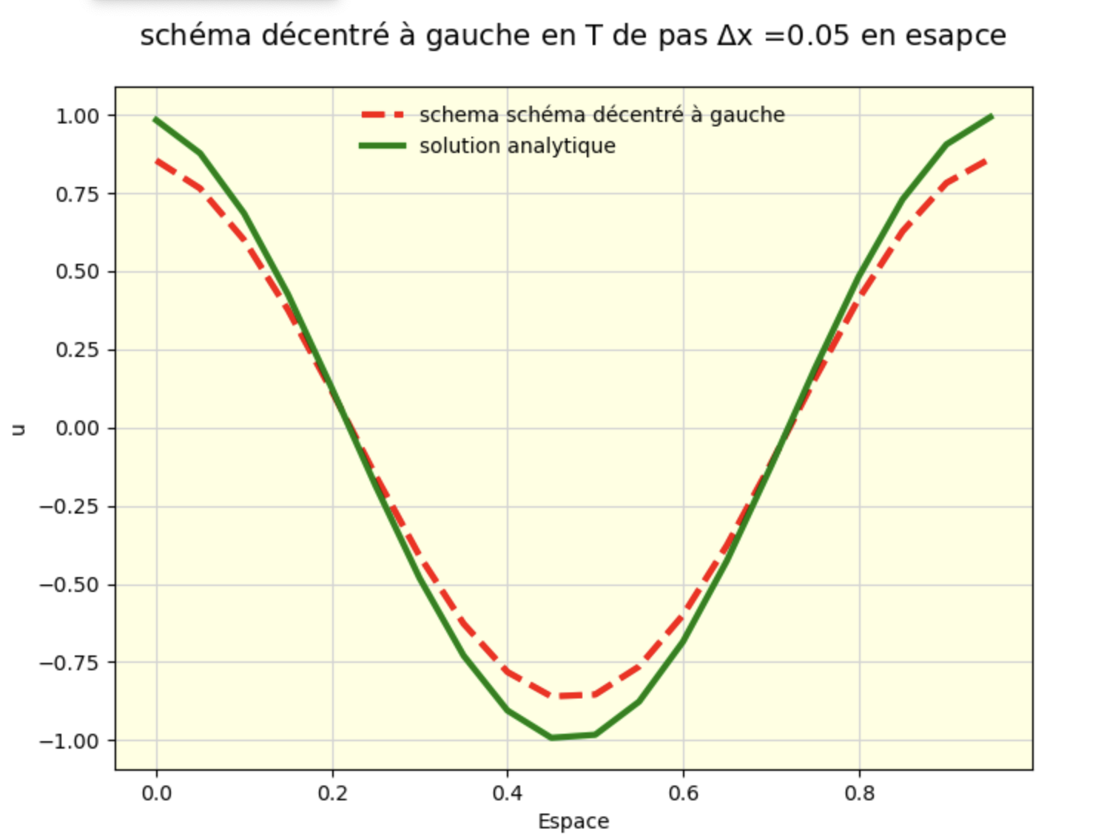
Projet 1 partie 1

Slide 6
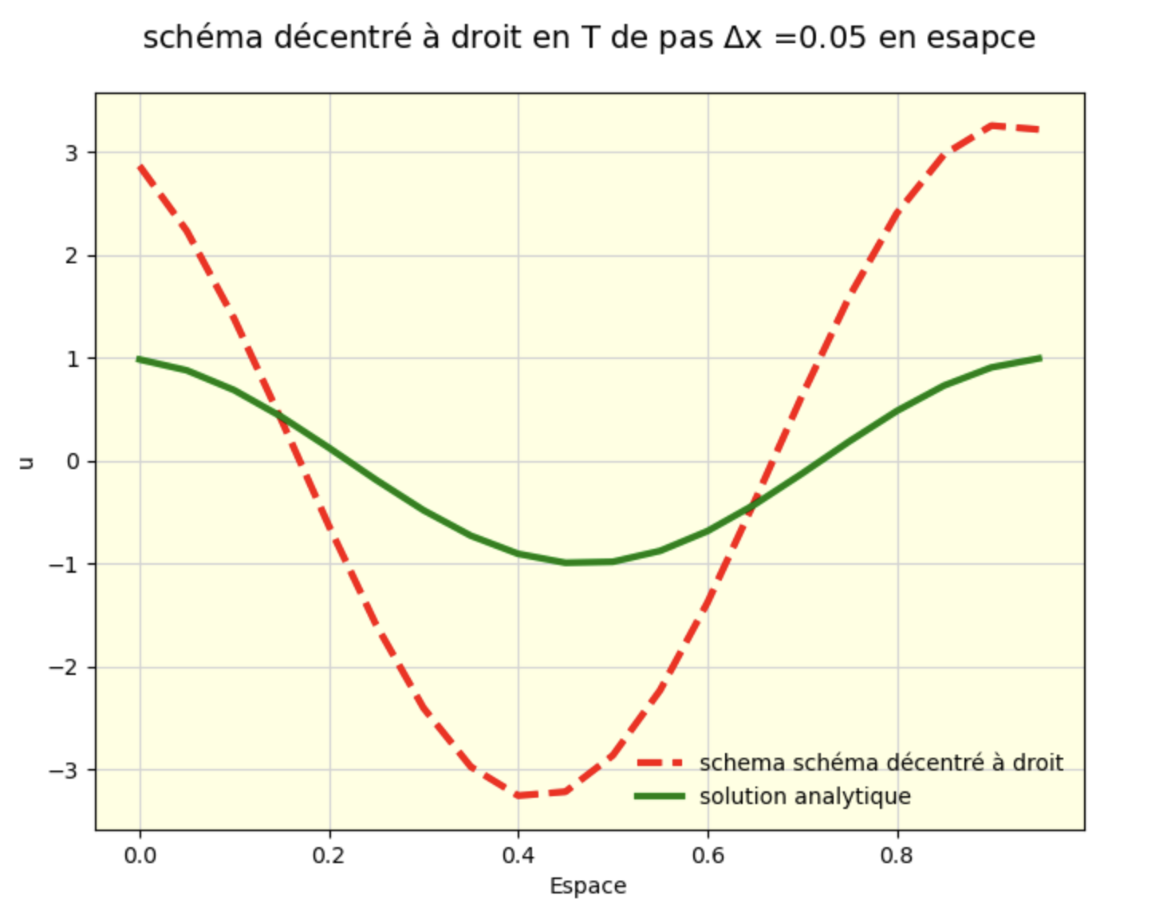
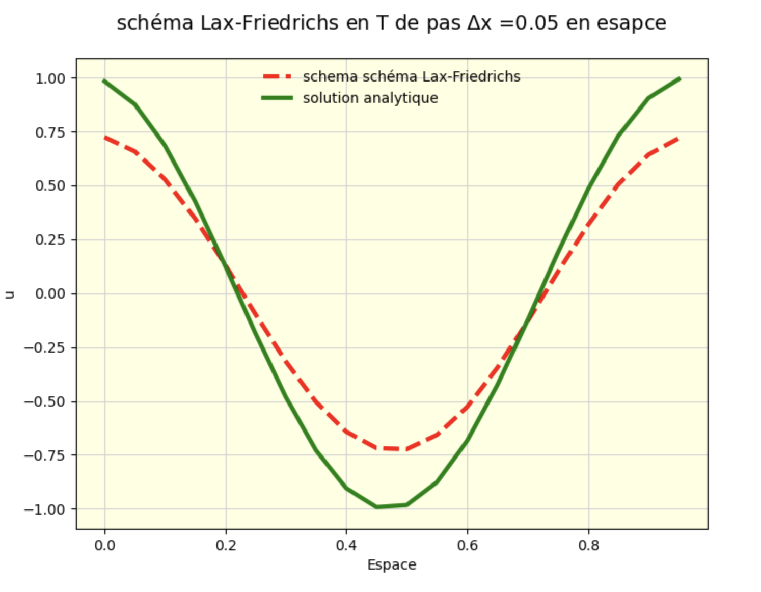
Projet 1 partie 1

Slide 7
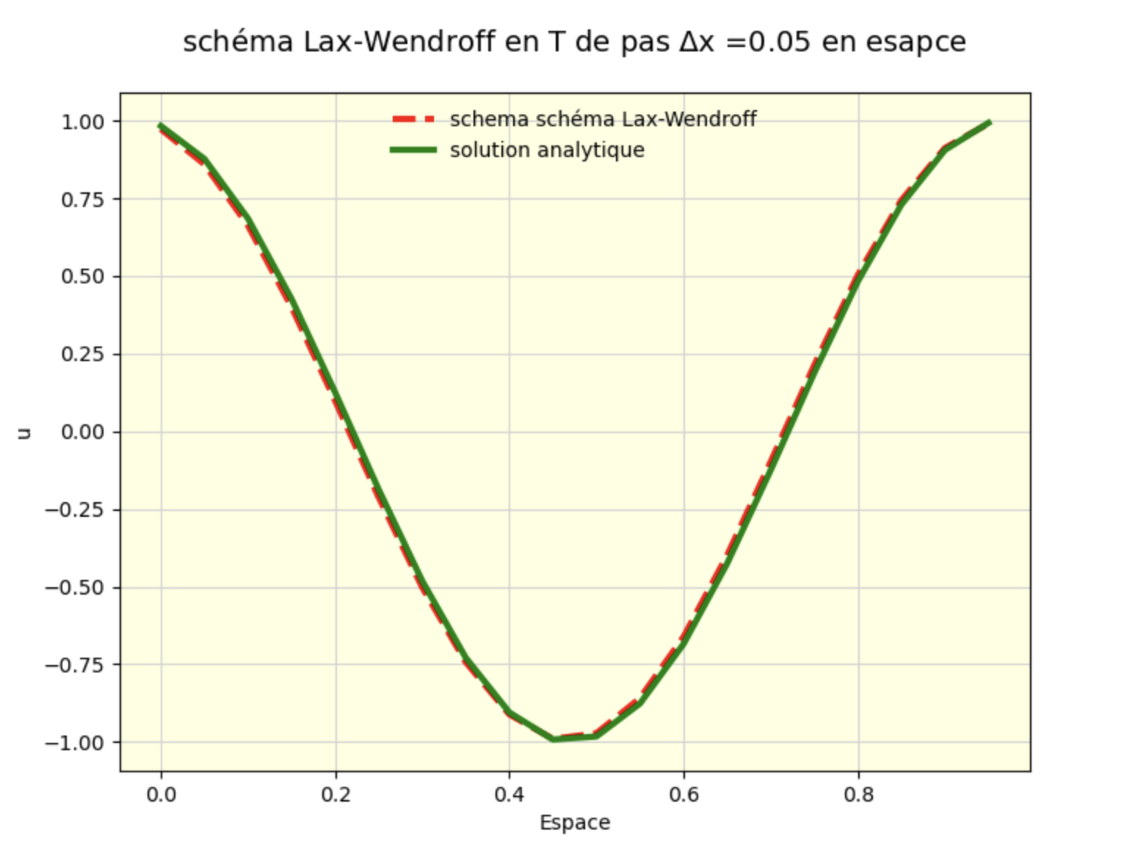
Projet 1 partie 1

Slide 8
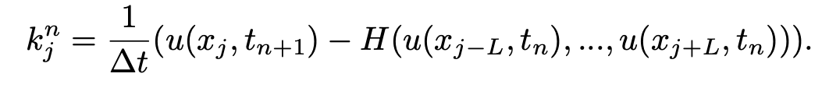
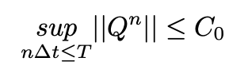
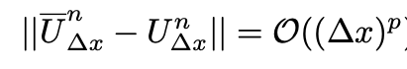
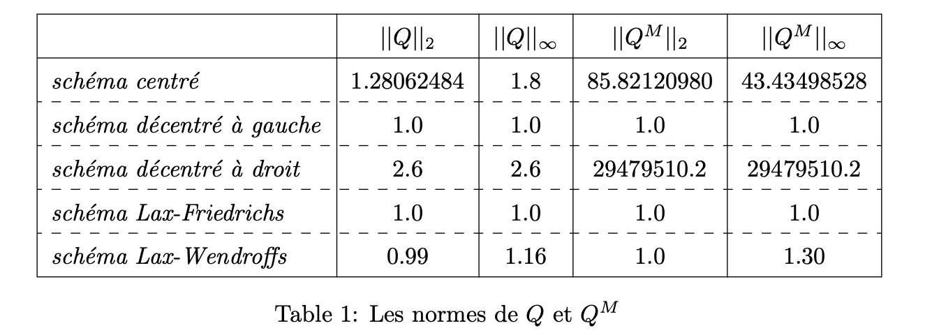
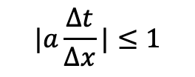
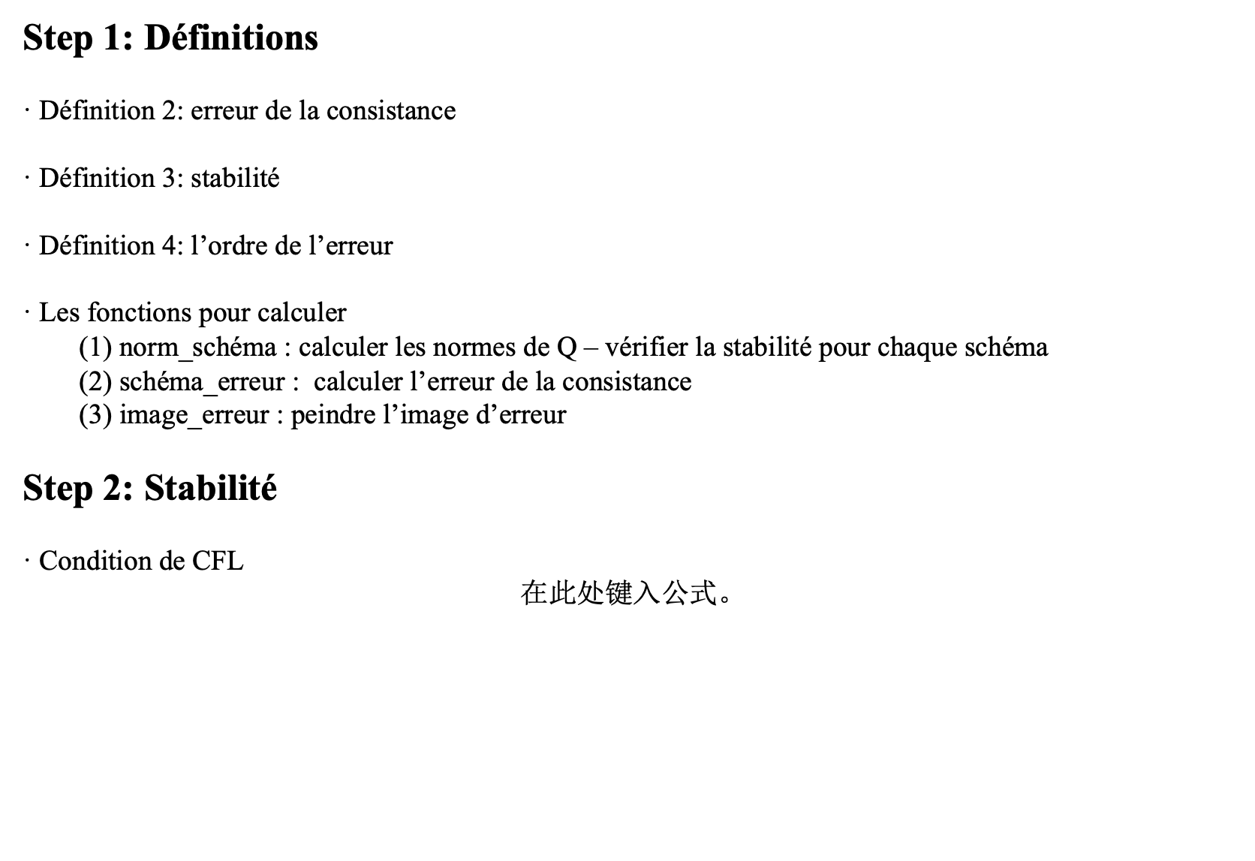
Projet 1 partie 2
Step 1: Définitions
· Définition 2: erreur de la consistance
· Définition 3: stabilité
· Définition 4: l’ordre de l’erreur
· Les fonctions pour calculer
(1) norm_schéma : calculer les normes de Q – vérifier la stabilité pour chaque schéma
(2) schéma_erreur : calculer l’erreur de la consistance
(3) image_erreur : peindre l’image d’erreur
Step 2: Stabilité
· Condition de CFL
$$|a\frac{Δt}{∆x}|≤1$$

Slide 9
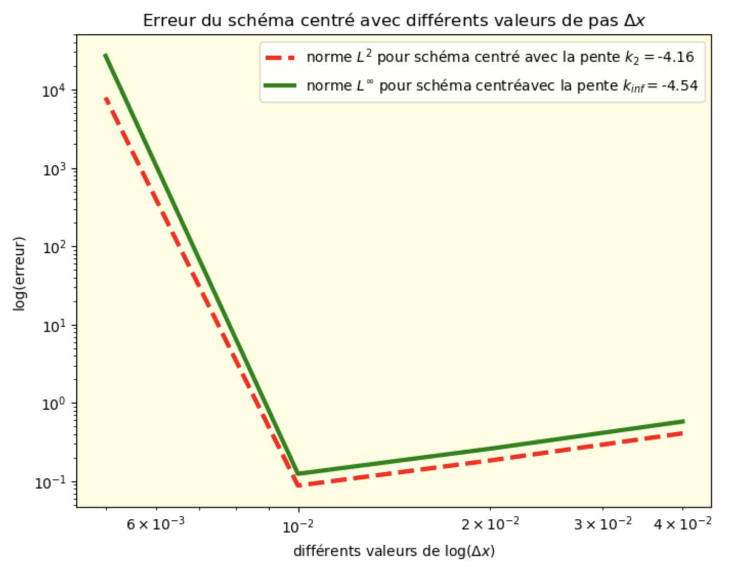
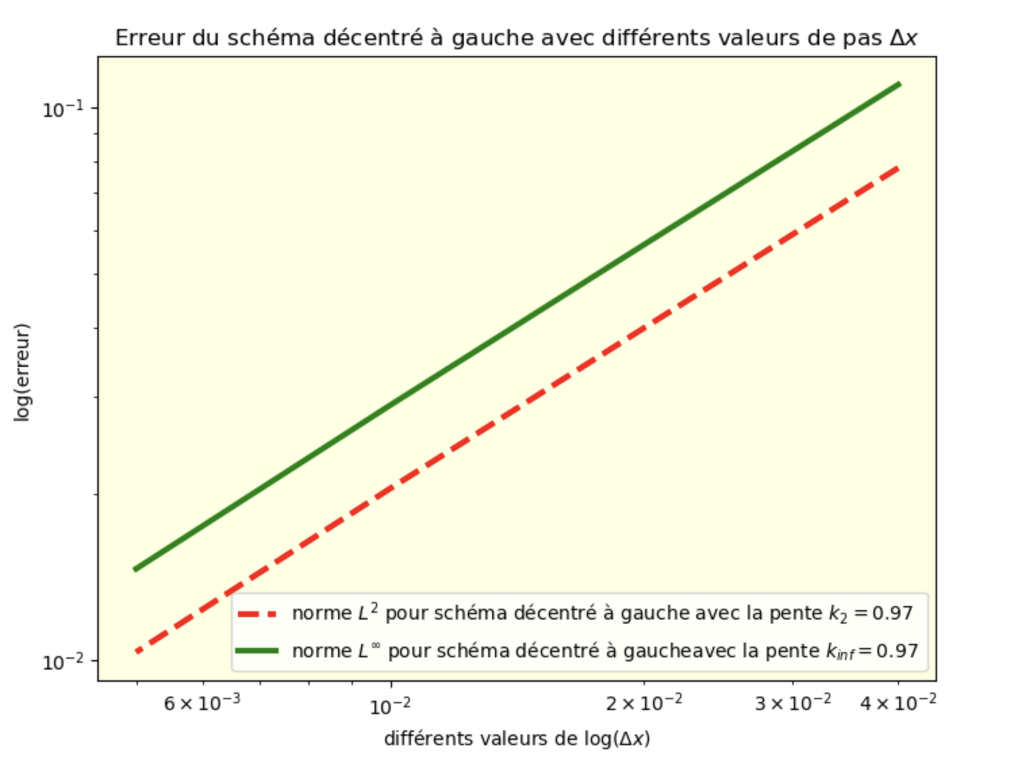
Projet 1 partie 2
Step 3: Consistance et vitesse de la convergence

Slide 10
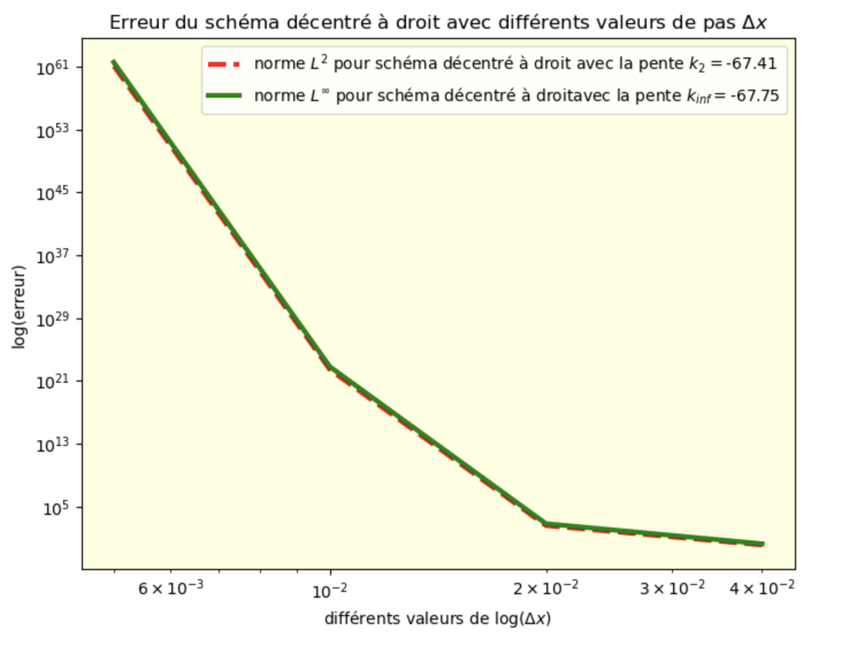
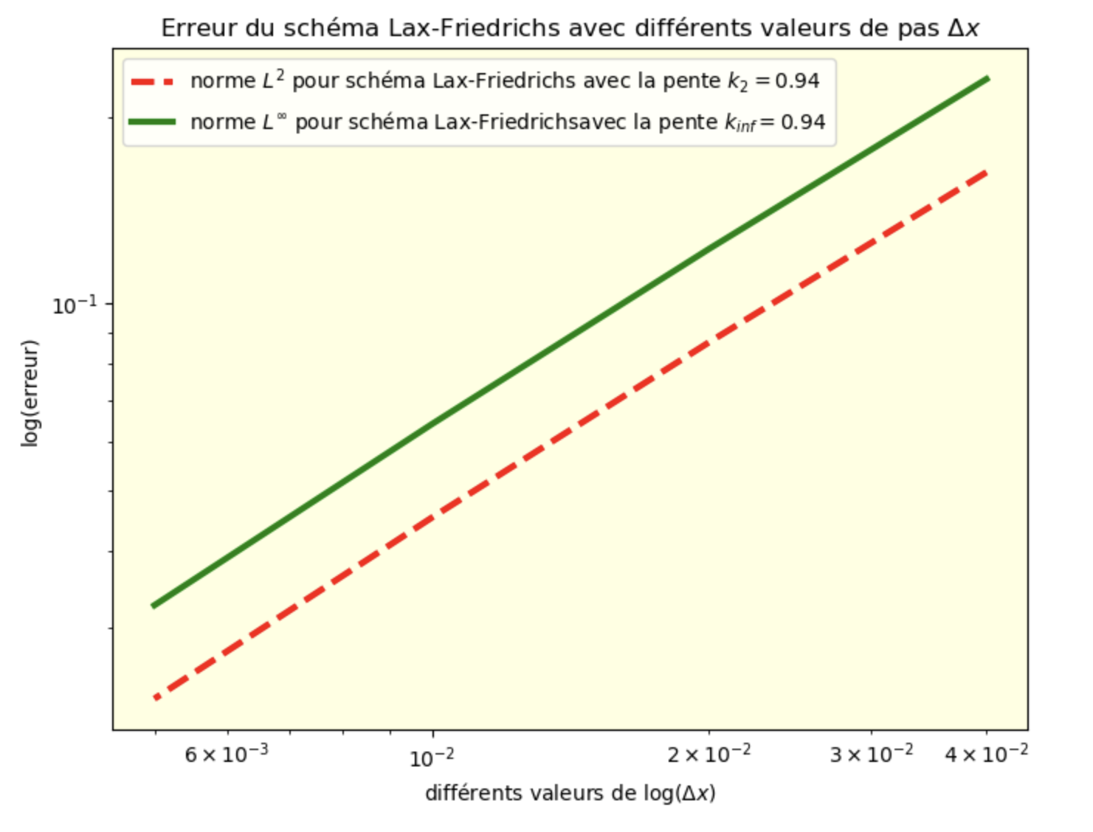
Projet 1 partie 2

Slide 11
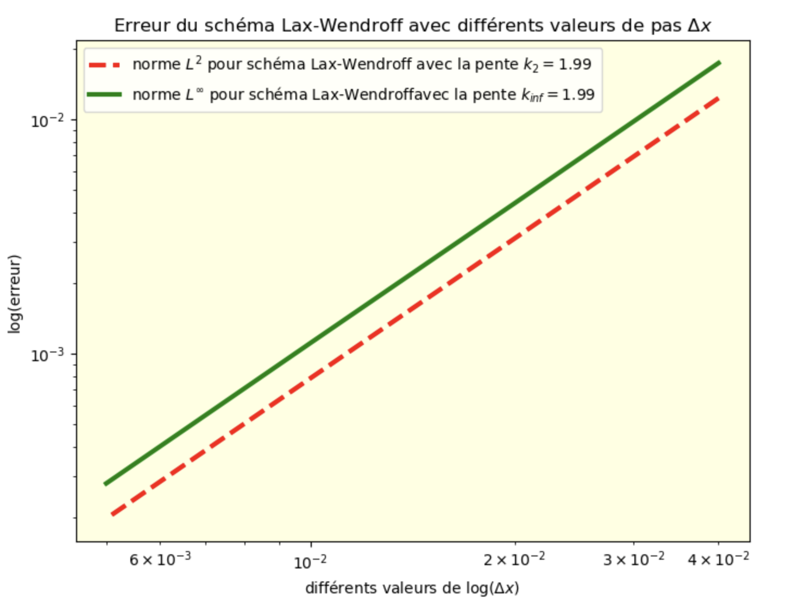
Projet 1 partie 2

Slide 12
Projet 2
Méthode des éléments finis de degré plus élevés
Equation différentielle ordinaire linéaire non homogène du second ordre
Solution exacte
Formule variationnelle des éléments finis de Lagrange P2
Formulation matricielle
Analyse d’erreur

Slide 13
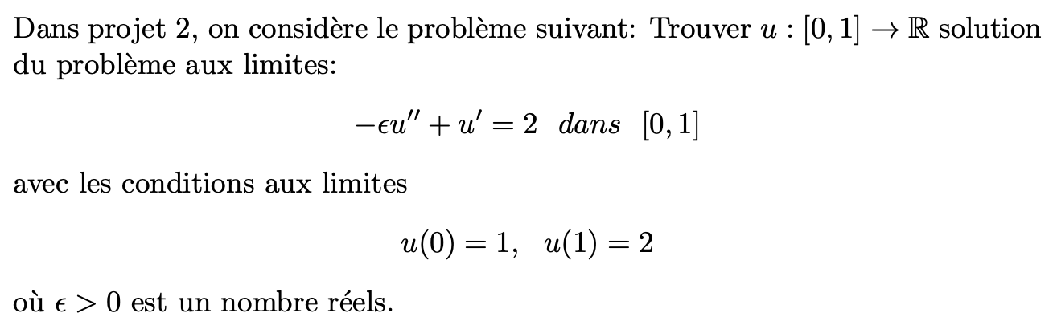
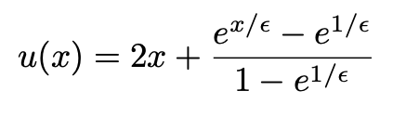
Projet 2 partie 1
Solution exacte
· Le problème se donne que
· Par calculer dans partie 1, on obtient la solution exacte de la forme:

Slide 14

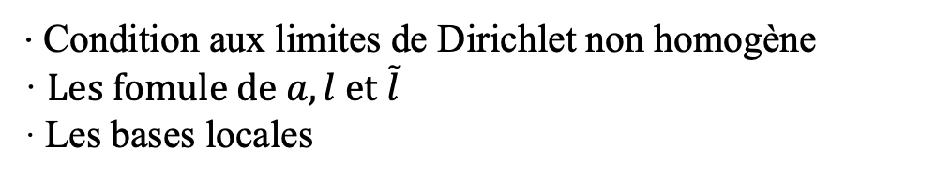
(a) Formulation variationnelle
· Condition aux limites de Dirichlet non homogène
· $Les fomule de a, l et \tilde{l}$
· Les bases locales
Partie 2
(b) Formulation matricielle
· Interpolation locale
· Matrices locales et globales
· Graphe de la solution exacte et numérique

Slide 15
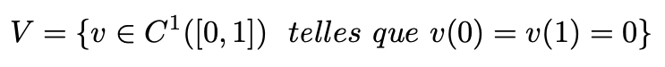
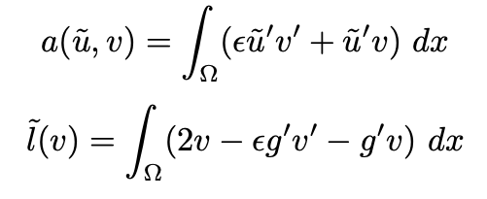
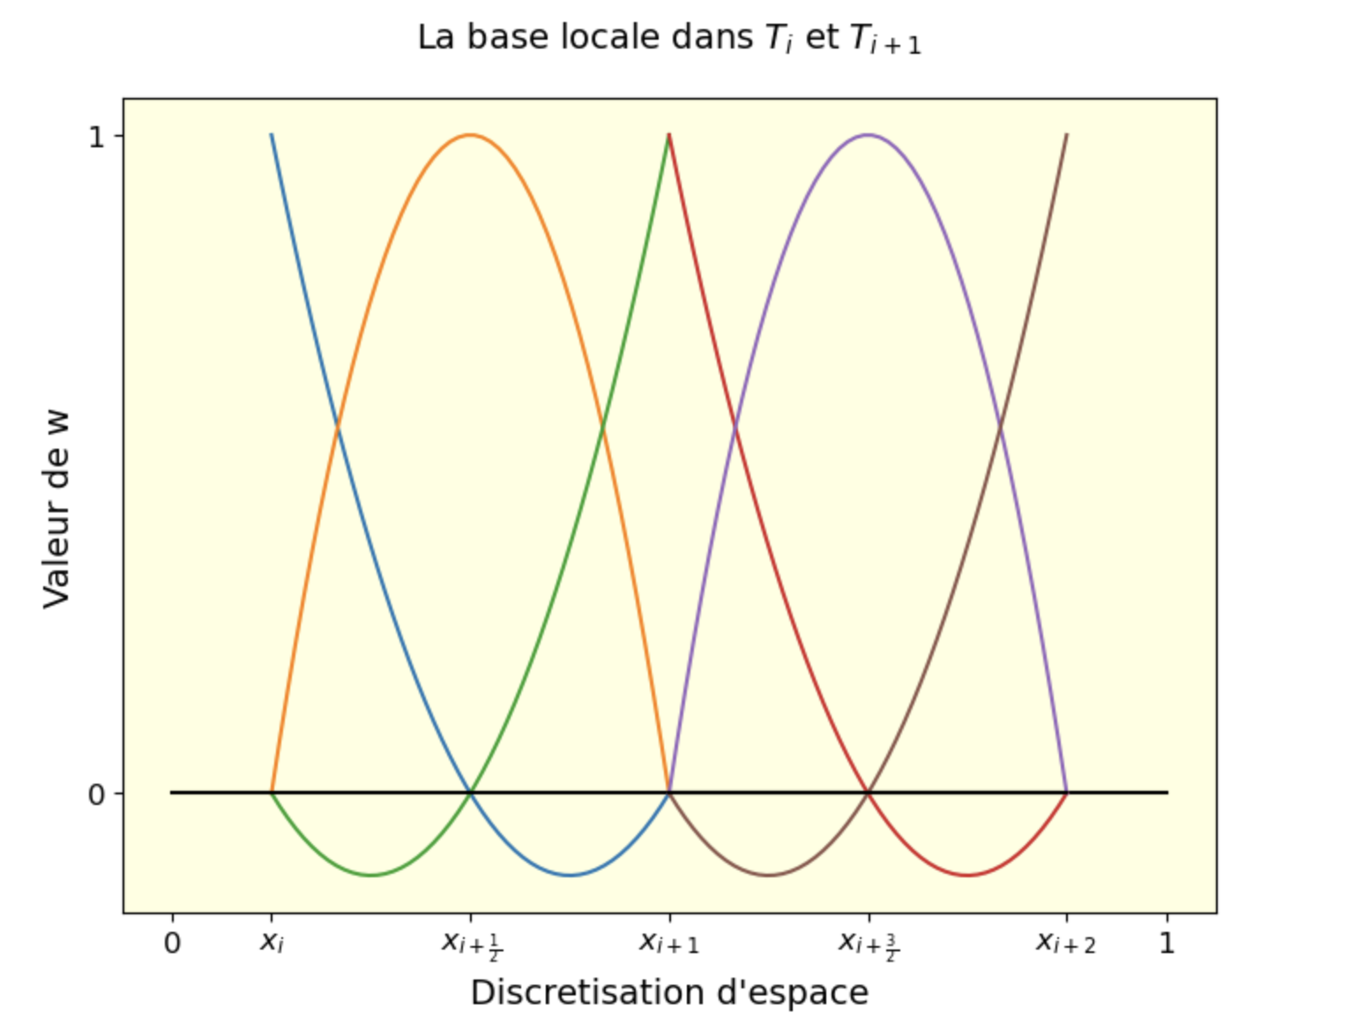
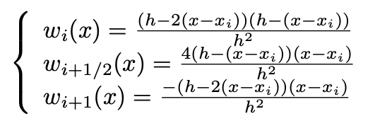
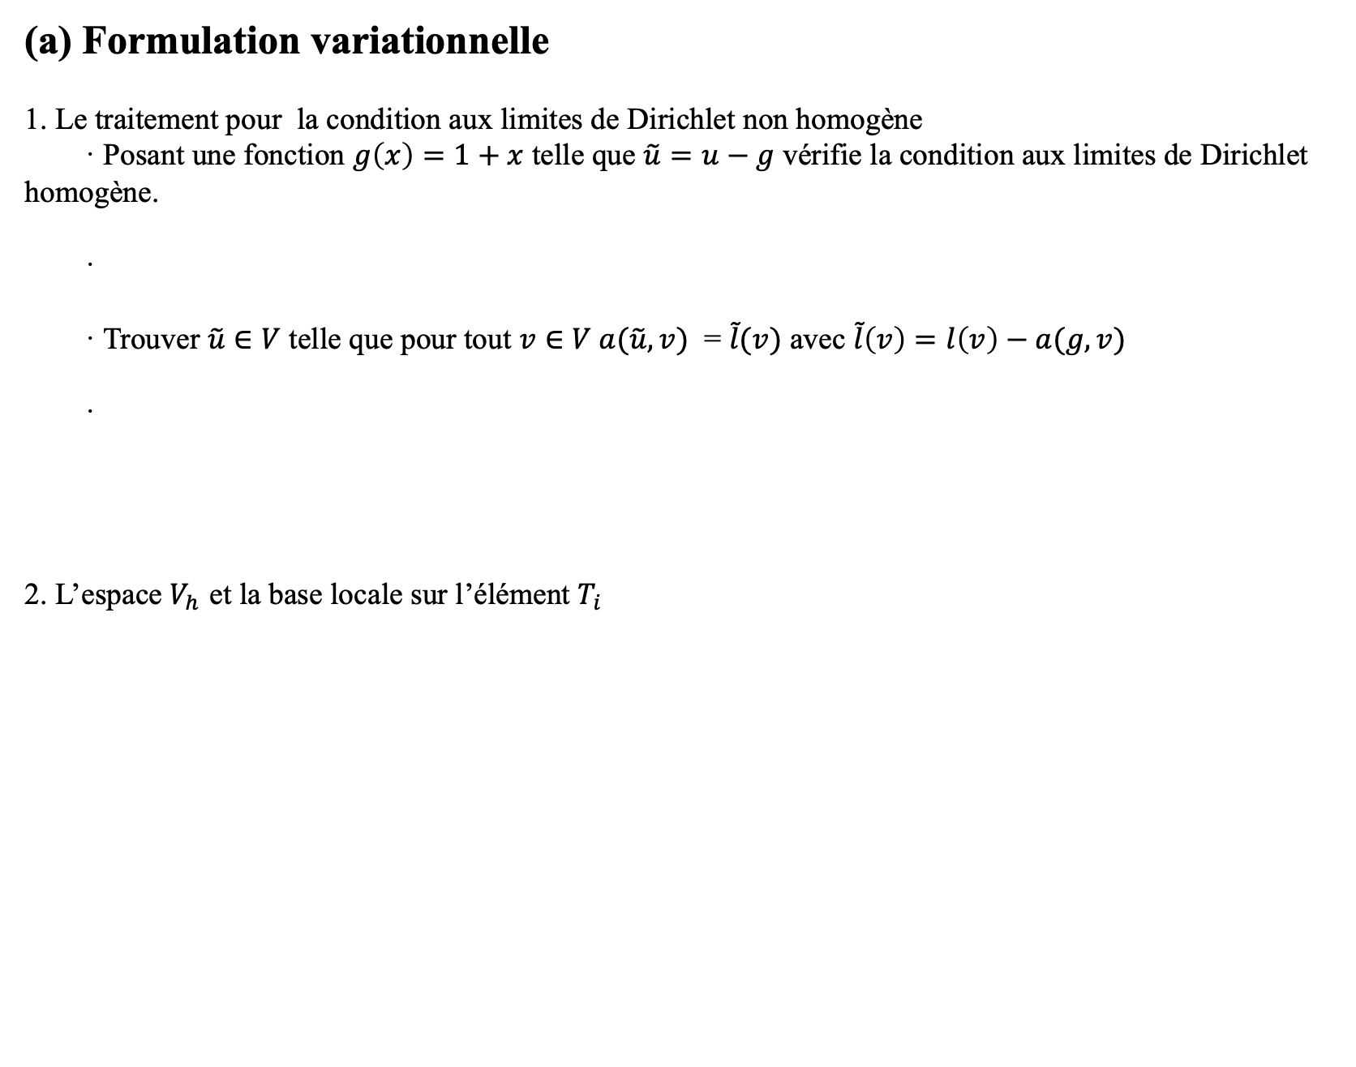
Projet 2 partie 2
(a) Formulation variationnelle
1. Le traitement pour la condition aux limites de Dirichlet non homogène
· Posant une fonction $g\left(x\right)=1+x$ telle que $\tilde{u}=u−g$ vérifie la condition aux limites de Dirichlet homogène.
·
· Trouver $\tilde{u}∈V$ telle que pour tout $v∈V a(\tilde{u},v)$ = $\tilde{l}(v)$ avec $\tilde{l}\left(v\right)=l\left(v\right)−a(g, v)$
·
2. L’espace $V_{h}$ et la base locale sur l’élément $T_{i}$

Slide 16
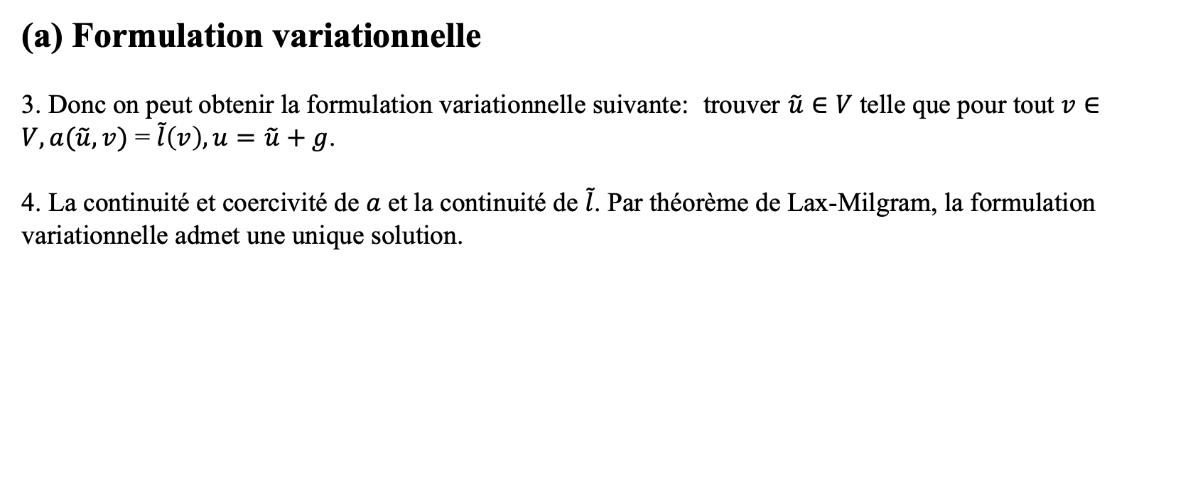
Projet 2 partie 2
(a) Formulation variationnelle
3. Donc on peut obtenir la formulation variationnelle suivante: trouver $\tilde{u}∈V$ telle que pour tout $v∈V, a(\tilde{u},v)$ = $\tilde{l}\left(v\right), u=$ $\tilde{u}+g$.
4. La continuité et coercivité de $a$ et la continuité de $\tilde{l}$. Par théorème de Lax-Milgram, la formulation variationnelle admet une unique solution.

Slide 17
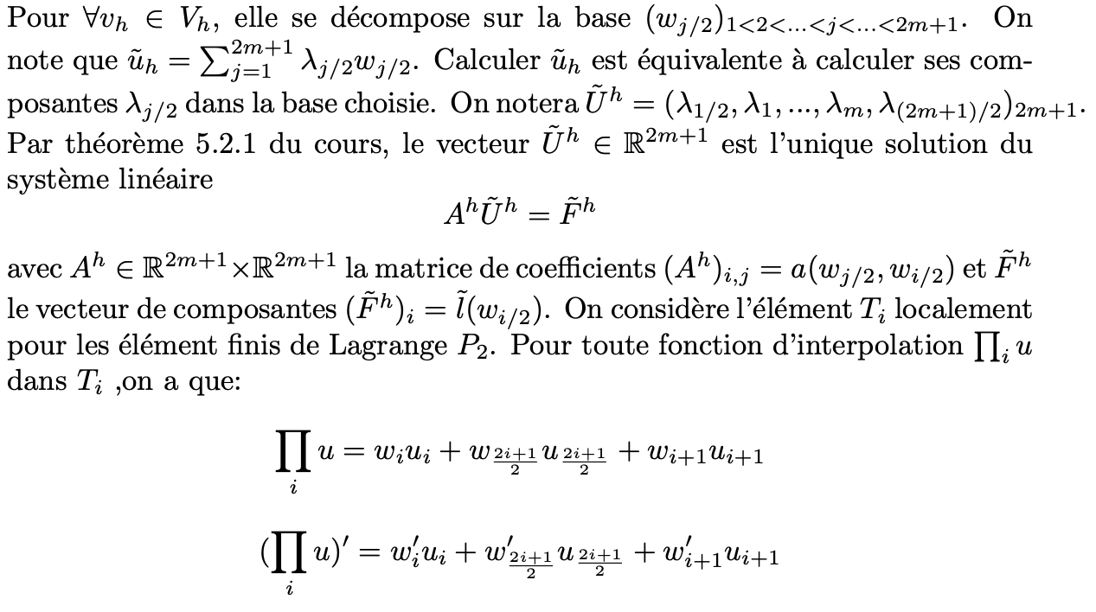
Projet 2 partie 2
(b) Formulation matricielle
1. Façon de calculer les matrices locales

Slide 18
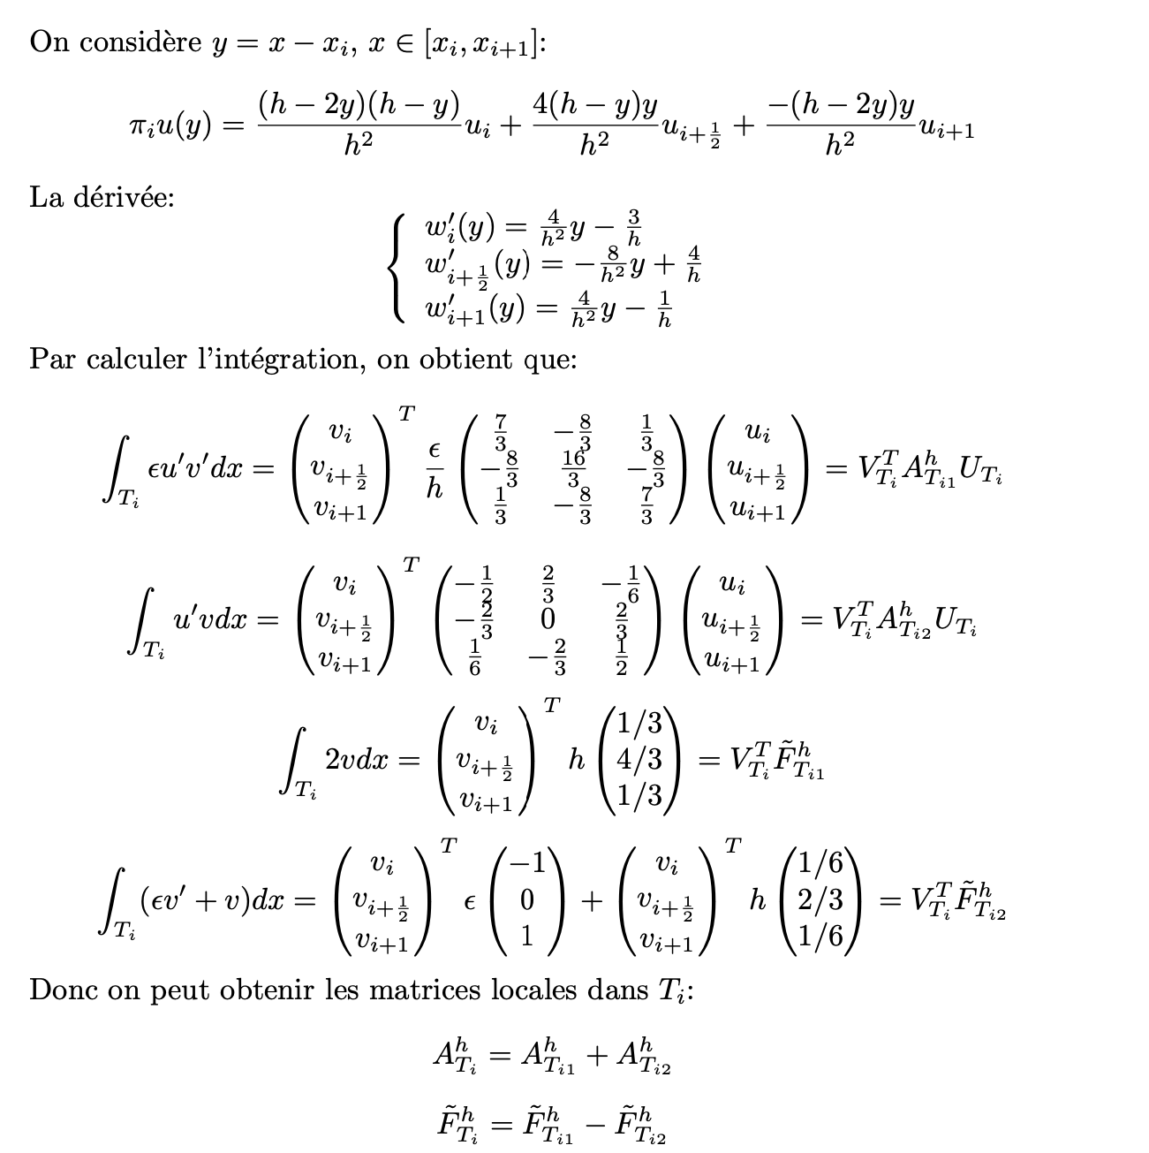
Projet 2 partie 2
(b) Formulation matricielle

Slide 19
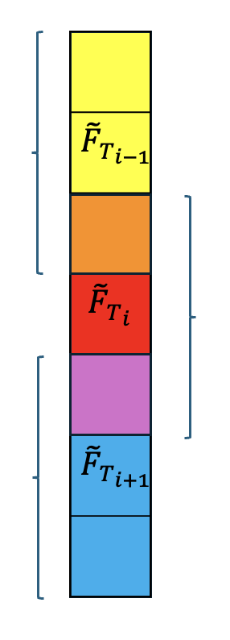
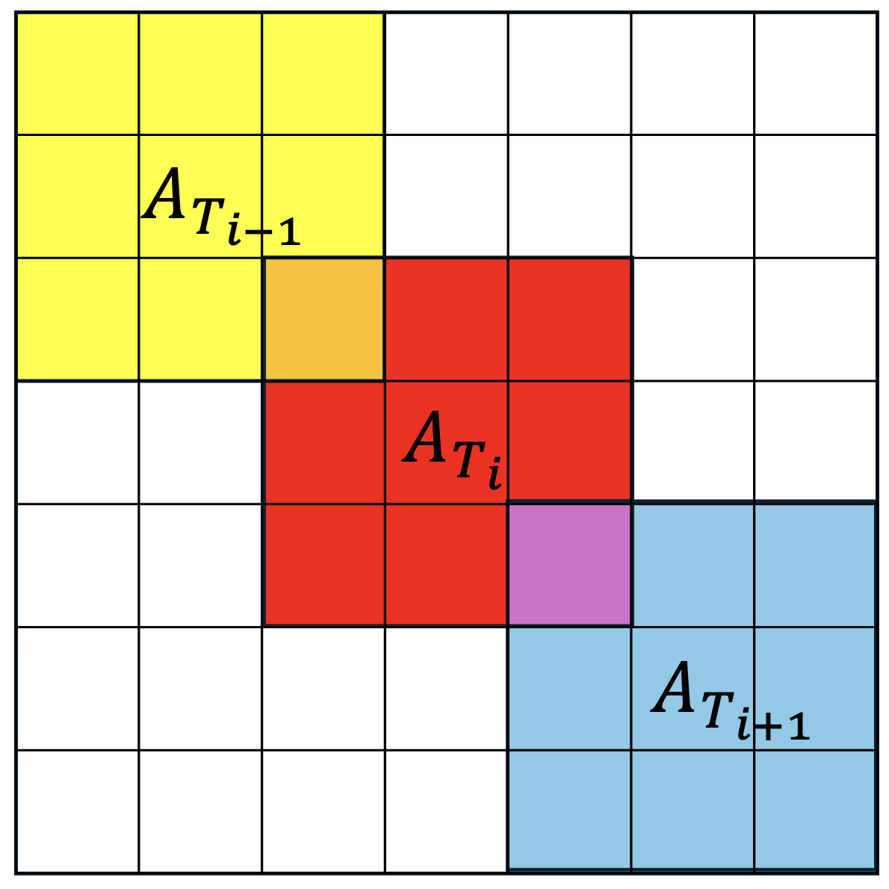
Projet 2 partie 2
(b) Formulation matricielle
2. Façon de calculer la matrice globale par les matrices locales

Slide 20
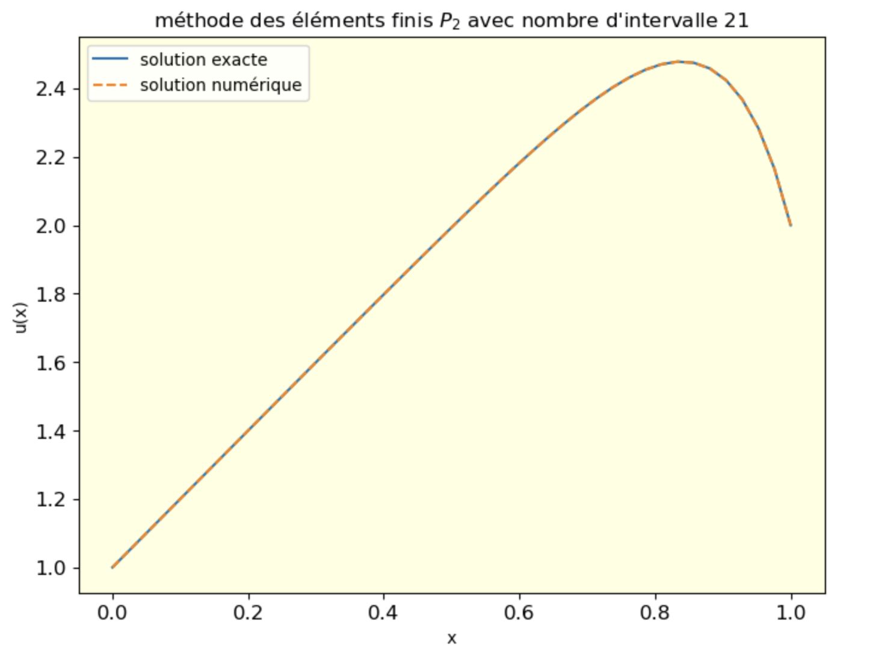
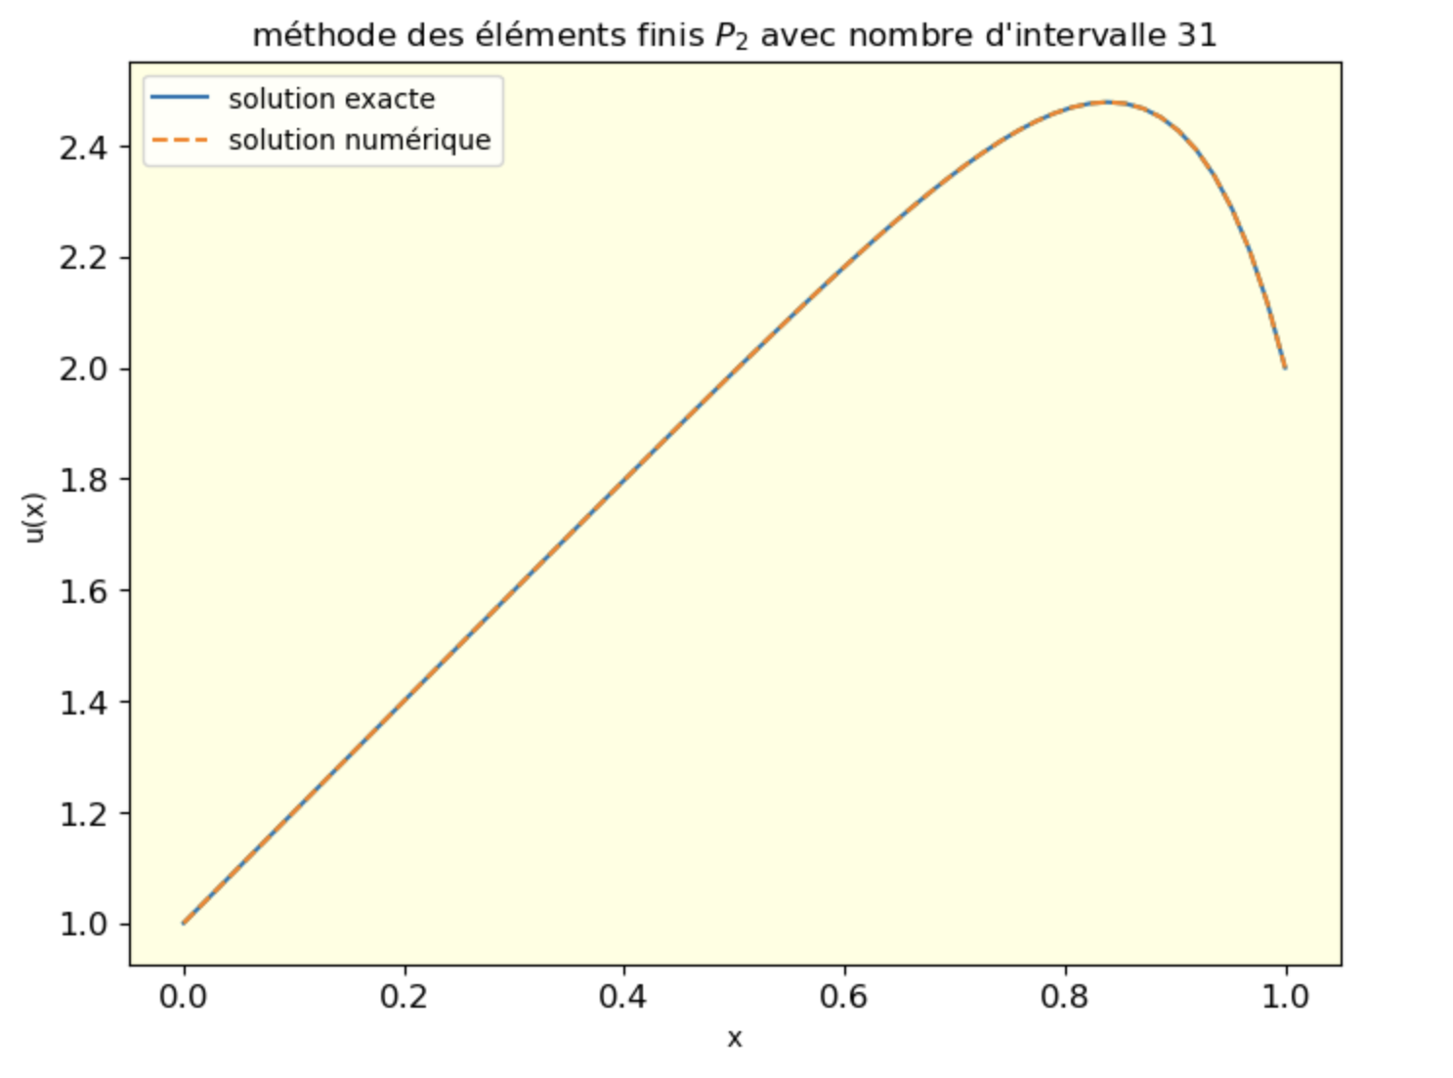
Projet 2 partie 2
(b) Formulation matricielle
3. La solution exacte et numérique avec différente valeurs de nombre d’intervalle

Slide 21
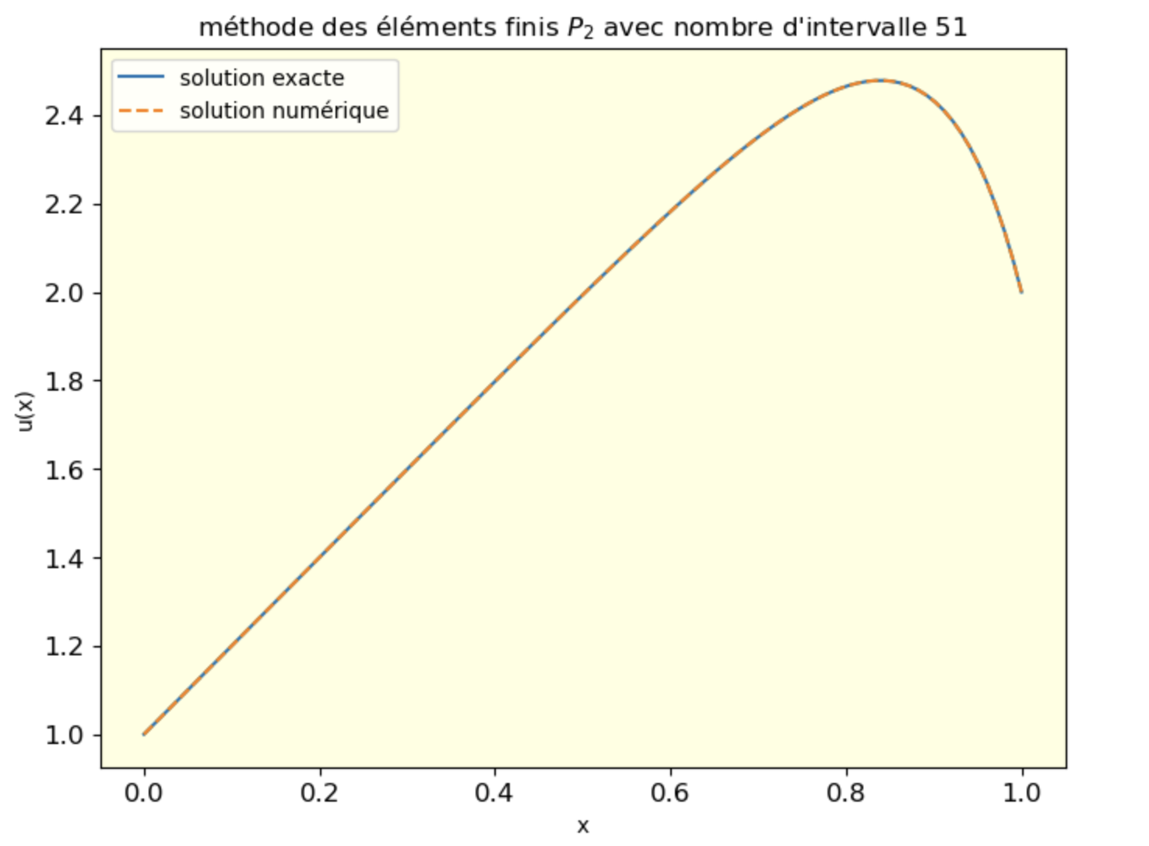
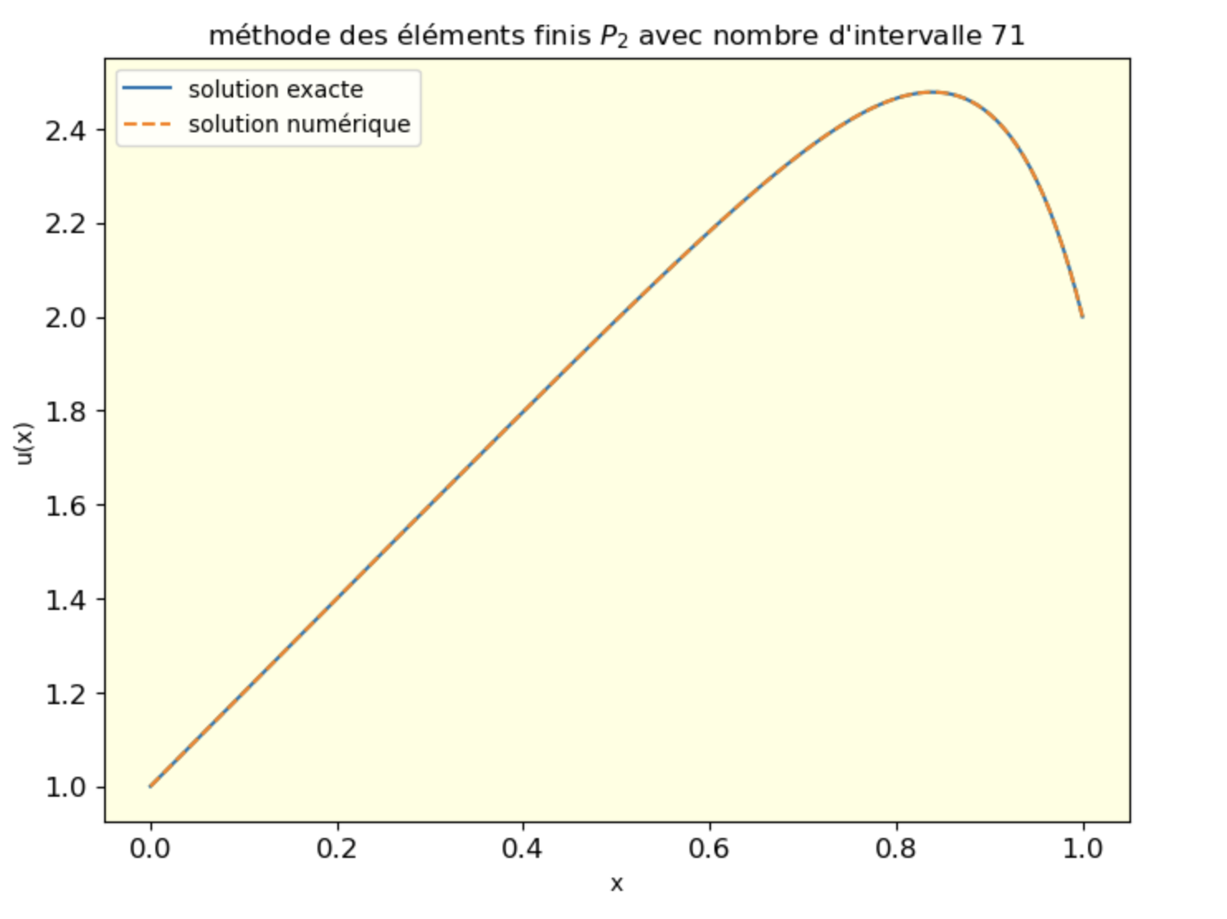
Projet 2 partie 2
(b) Formulation matricielle
3. La solution exacte et numérique avec différente valeurs de nombre d’intervalle

Slide 22
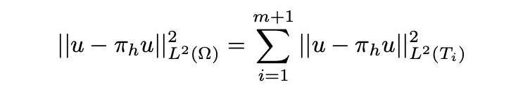
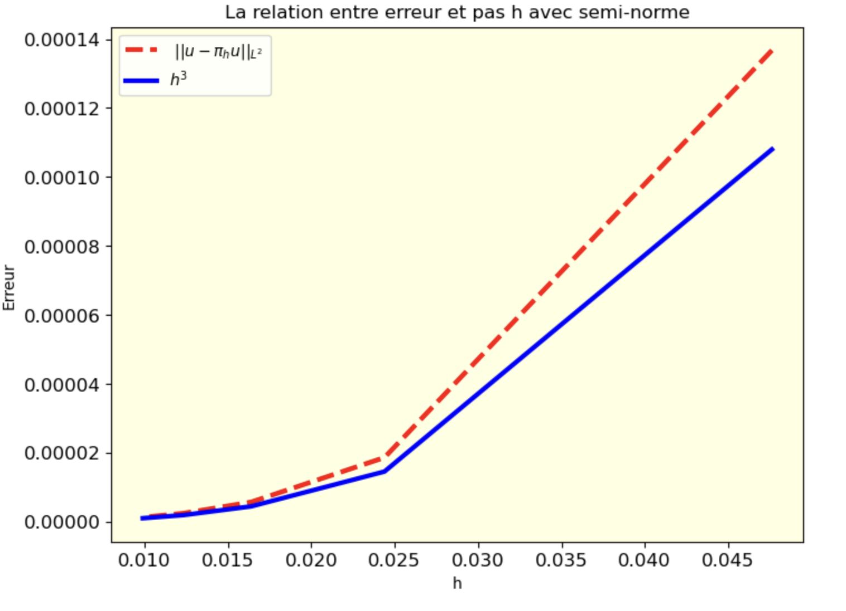
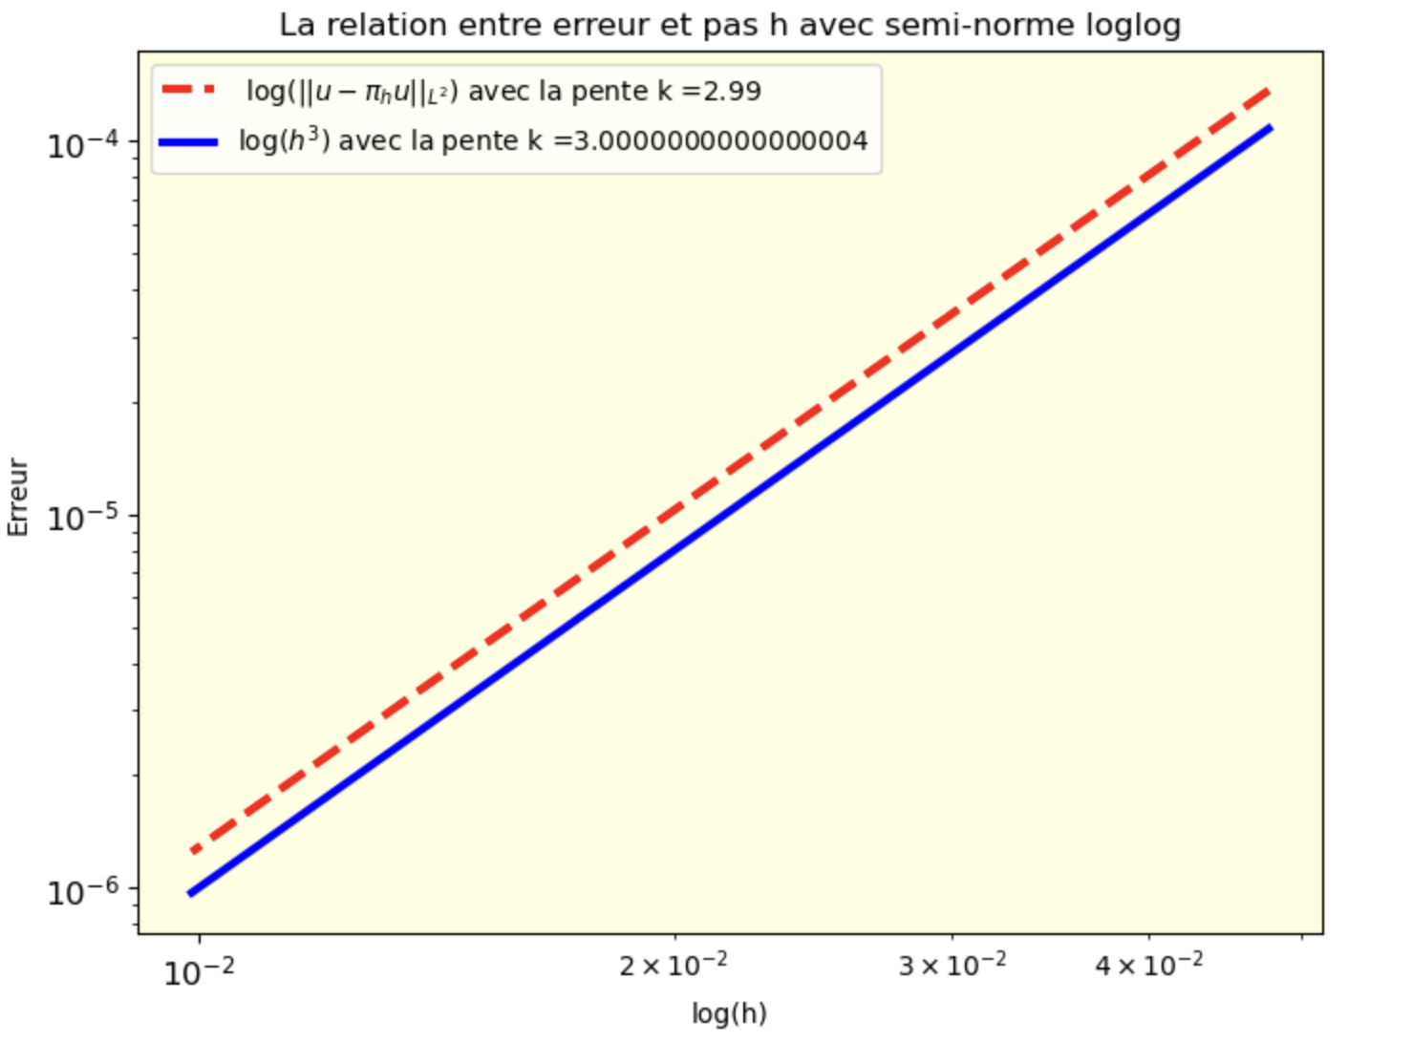
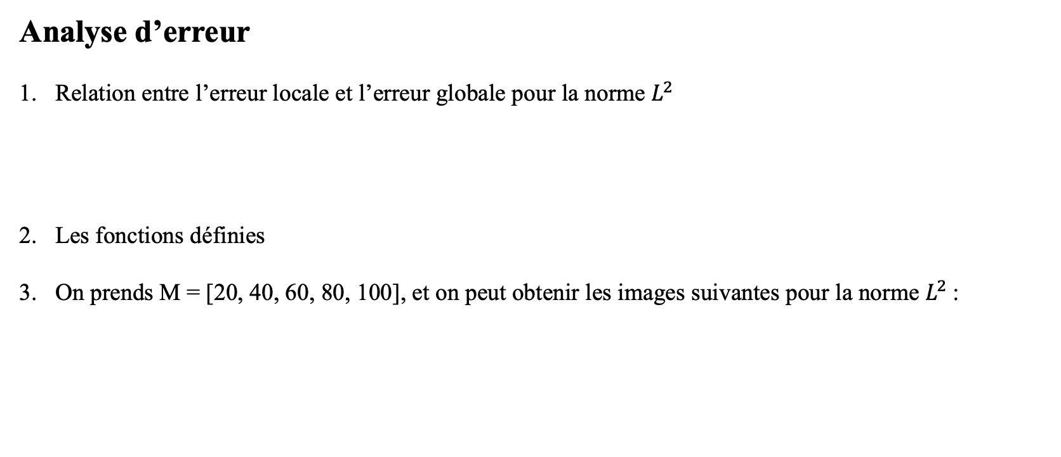
Projet 2 partie 3
Analyse d’erreur
Relation entre l’erreur locale et l’erreur globale pour la norme $L^{2}$
Les fonctions définies
On prends M = [20, 40, 60, 80, 100], et on peut obtenir les images suivantes pour la norme $L^{2}$:

Slide 23
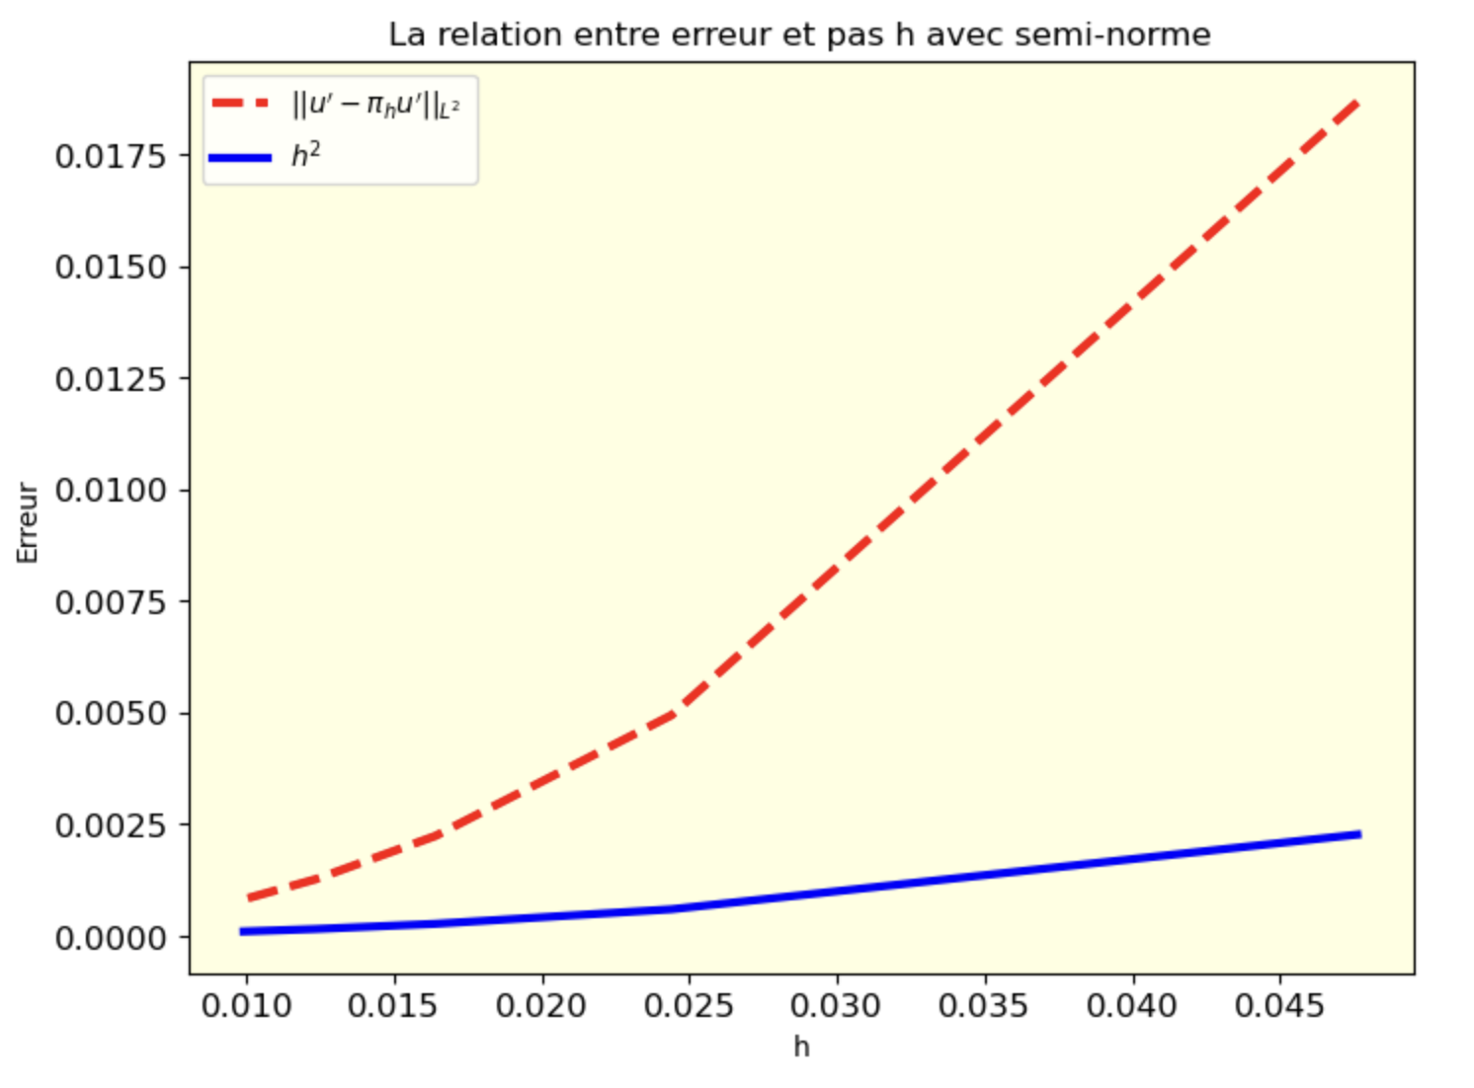
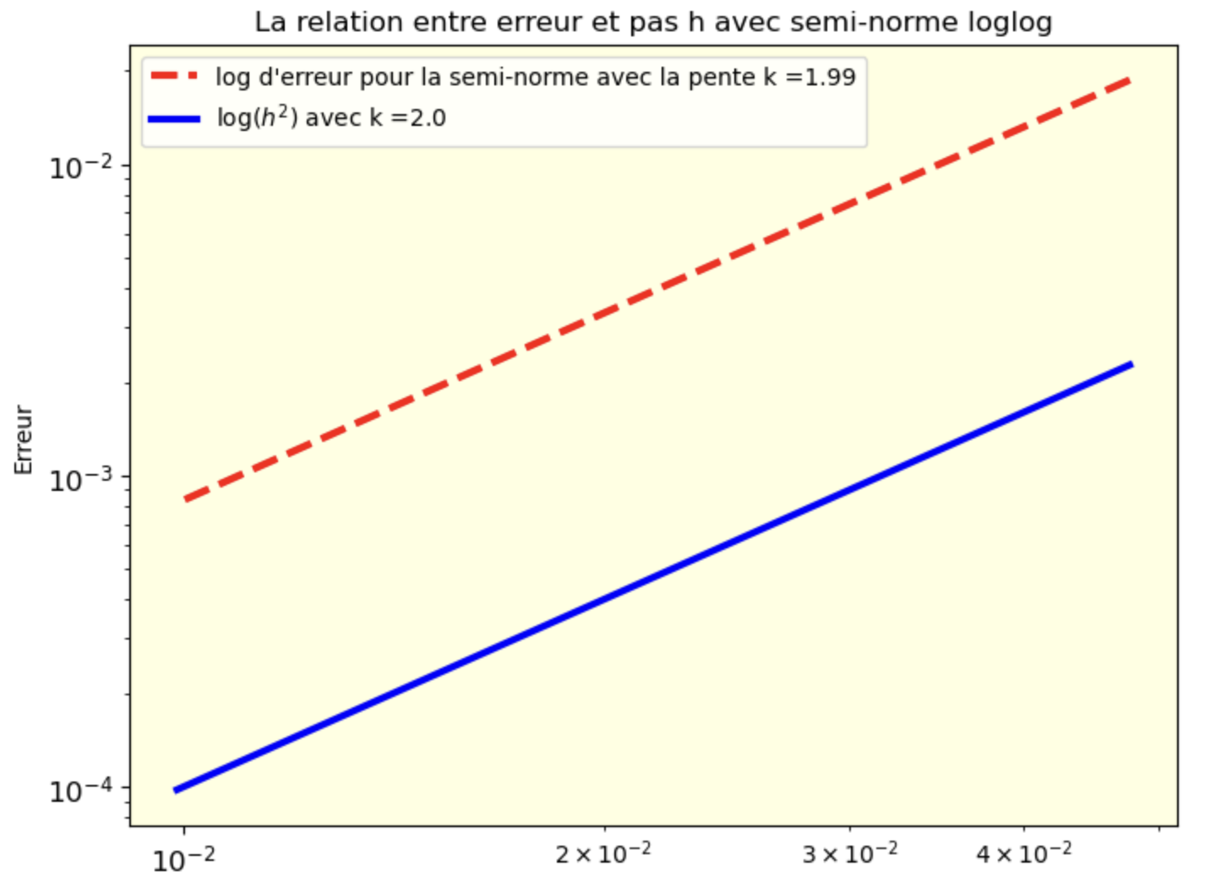
Projet 2 partie 3
Analyse d’erreur
4. Les images pour la semi-norme

Slide 24
Merci beaucoup!!!

